Slide 1
e-Müfredat Eğitim Kurumu İşlemleri 2017-2018

Slide 2
e-Müfredat Nedir?
Millî Eğitim Bakanlığı’nın eğitim ve öğretim işlerini planlayan, program yapılarını ve içeriklerini belirleyen kurumu Talim ve Terbiye Kurulu Başkanlığıdır.
Bu kurul, eğitim ve öğretim işlerinin planlı, programlı ve ülke için en faydalı olması açısından bunu bir müfredat yapısı içerisinde sunmaktadır. Çağın gereklerine göre bu müfredat yapısı değişmekte, gelişmekte ve yenilenmektedir. Bu müfredat yapısının uygulandığı yerler okullarımızdır. Okullarımız bu yapıyı kullanarak öğrencilere eğitim ve öğretim hizmetlerini veren kurumlarımızdır.

Slide 3
e-Müfredat Nedir?
Bakanlığımız eğitime yönelik elektronik iş ve işlemlerini koordine eden, yapan ve uygulayan birimi ise Yenilik ve Eğitim Teknolojileri Genel Müdürlüğüdür. Bu kapsamda yıllardır bir veri havuzuna alınmamış ve proje haline getirilmemiş müfredat sistemi verilerinin ve işleyişinin ilişkisel bir veri tabanı modeline ve elektronik ortama taşınması gerekmektedir. E-Müfredat, müfredat programlarının ve yapılarının, ilişkisel veri tabanı modeline çevrilmiş ve etkileşimli hale getirilmiş bir yazılım projesidir.
Bu kapsamda Genel Müdürlüğümüz ve Talim ve Terbiye Kurulu Başkanlığı ve eğitim öğretim daireleri ile ilgi yazılar doğrultusunda birlikte böylesine güzel bir alt yapı kuracak olan bir çalışmanın içerisine girmiş bulunuyoruz. Oluşturulacak bu veri tabanı ilerleyen günlerde eğitim bilişim ağı ve e-okul sistemleri tarafından da kullanılabilir hale getirilecektir.

Slide 4
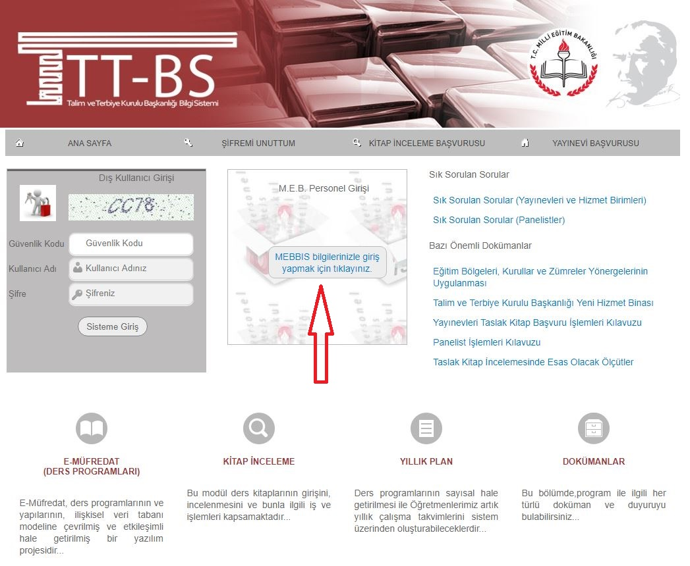
e- Müfredat

Slide 5
e- Müfredat

Slide 6
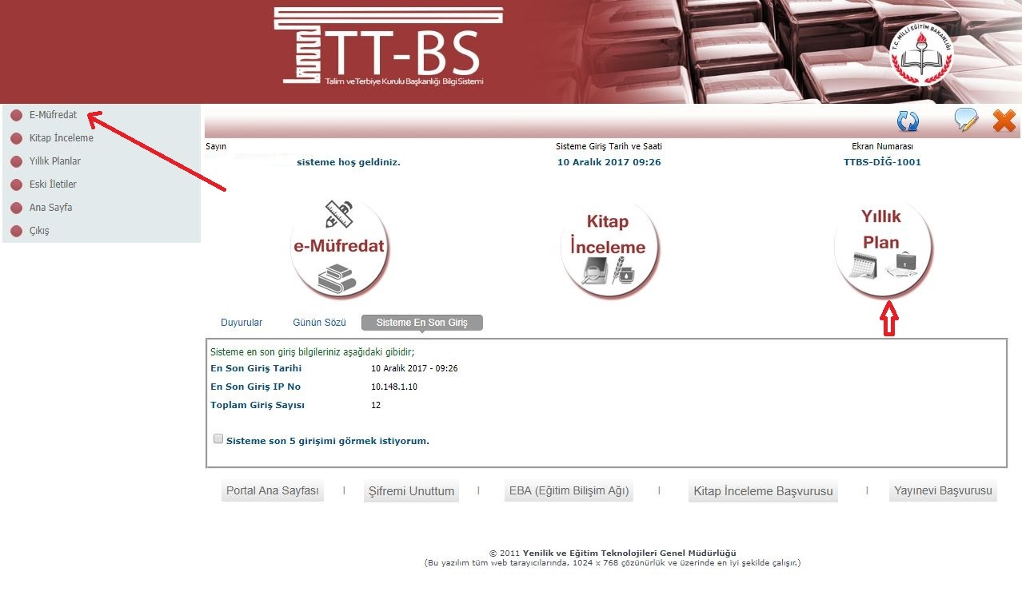
e- Müfredat

Slide 7
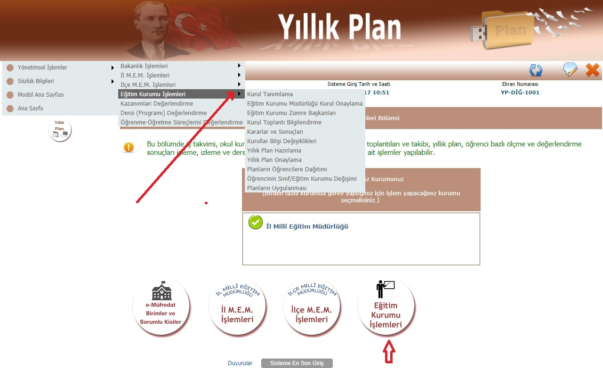
Eğitim Kurumu İşlemleri

Slide 8
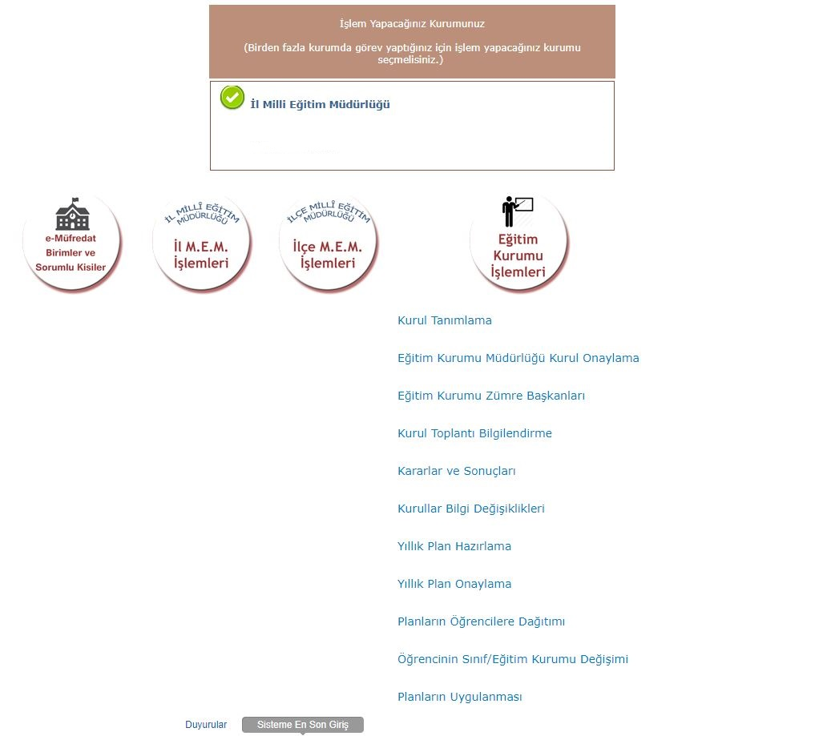
Eğitim Kurumu İşlemleri

Slide 9
Eğitim Kurumu İşlemleri
EĞİTİM KURUMLARI İŞLEMLERİ
Öğretmenler Kurulu
Sınıf/Şube Öğretmenler Kurulu
Eğitim Kurumu Sınıf/Alan Zümre Başkanları Kurulu
Eğitim Kurumu Sınıf/Alan Zümreleri
Rehberlik ve Psikolojik Danışma Hizmetleri Yürütme Komisyonu
Sosyal Etkinlikler Kurulu
Eğitim Kurullarınca Alınabilecek Raporlar

Slide 10
Eğitim Kurumu İşlemleri
Genel Bilgiler
Millî Eğitim Bakanlığı, kendisine ait kurulları 25.08.2017 tarihli “MEB Eğitim Kurulları ve Zümreleri Yönergesi” hükümlerine göre oluşturmaktadır.
Madde 16 – Bu yönerge ile Kasım 1999/2506 sayılı Tebliğler Dergisinde yayınlanan Millî Eğitim Bakanlığı Eğitim Bölgeleri ve Eğitim Kurulları Yönergesi yürürlükten kaldırılmıştır.

Slide 11
Eğitim Kurumu İşlemleri
Rehberlik ve Psikolojik Danışma Hizmetleri Yürütme Komisyonu için “MİLLÎ EĞİTİM BAKANLIĞI REHBERLİK VE PSİKOLOJİK DANIŞMA HİZMETLERİ YÖNETMELİĞİ” hükümleri uygulanır.
Madde 45 - Her eğitim-öğretim kurumunda rehberlik ve psikolojik danışma hizmetlerinin planlanması, eş güdümün ve kurum içindeki iş birliğinin sağlanması amacıyla rehberlik ve psikolojik danışma hizmetleri yürütme komisyonu oluşturulur.
Bu komisyon, ders yılında birinci ve ikinci dönemin başladığı ilk ay ile ders yılının tamamlandığı son ay içerisinde olmak üzere, yılda en az üç defa toplanır.

Slide 12
Eğitim Kurumu İşlemleri
Ayrıca “MİLLÎ EĞİTİM BAKANLIĞI İLKÖĞRETİM VE ORTA ÖĞRETİM KURUMLARI SOSYAL ETKİNLİKLER YÖNETMELİĞİ” dikkate alınarak Sosyal Etkinlikler Kurulu oluşturulur.
Madde 8 - Sosyal etkinlikler kurulu, müdürün görevlendireceği bir müdür yardımcısının başkanlığında danışman öğretmenlerin aralarından seçecekleri bir danışman öğretmen, kulüp temsilcilerinin aralarından seçecekleri üç öğrenci ile okul-aile birliğini temsilen iki veliden oluşur. Kurul, kulüp ve toplum hizmeti kapsamındaki etkinliklerin verimli bir şekilde yürütülmesi için danışman öğretmenler, öğrenciler, gönüllü veliler ve diğer öğretmenlerle iş birliği içinde çalışmaları koordine eder. Okul dışı etkinliklerde ilgili birimlerle iş birliği yaparak bu çalışmaların yürütülmesi için gerekli tedbirleri alır.

Slide 13
Eğitim Kurumu İşlemleri
Öğretmenler Kurulu
Madde 9 – (1) Öğretmenler kurulu, eğitim kurumu müdürünün başkanlığında, müdür başyardımcısı, müdür yardımcıları, öğretmenler, uzman ve eğitici personelden oluşur.
Toplantı Tarihleri
1. Eylül ayının ilk 3 iş günü içinde,
2. İkinci dönemin ilk haftasında ilk 2 iş günü içinde,
3. Ders yılı bitimini takip eden haftanın ilk 2 iş günü içinde.

Slide 14
Eğitim Kurumu İşlemleri
Öğretmenler Kurulu Toplantılarında Dikkat Edilecek Hususlar
1. Kurulun başkanı eğitim kurumu müdürüdür.
2. Toplantı en az 5 gün öncesinden katılımcılarına sistem üzerinden duyurulur.
3. Gündemin bir örneği ayrıca öğretmenler odasına asılır.
4. Kararlar oy çokluğu ile (%51 ve üzeri) alınır. Eşitlik halinde zümre başkanının katıldığı görüş kabul edilir.
5. Kurul kararları Eğitim Kurumu Müdürünün onayından sonra işleme girer.

Slide 15
Eğitim Kurumu İşlemleri
Sınıf/Şube Öğretmenler Kurulu
Madde 10 – (1) Sınıf/şube öğretmenler kurulunun oluşumu; sınıf öğretmenler kurulu aynı sınıf seviyesinde, şube öğretmenler kurulu ise aynı şubede ders okutan öğretmenler ile rehberlik öğretmenlerinden oluşur. Ancak, okul öncesi eğitim kurumları ile ilkokullarda sınıf/şube öğretmenler kurulu oluşturulmaz.
Toplantı Tarihleri
1. Ortaokul ve imam hatip ortaokullarında; Ekim, Şubat ve Haziran ayları içinde,
2. Ortaöğretim kurumlarında; Kasım ve Nisan ayları içerisinde

Slide 16
Eğitim Kurumu İşlemleri
Sınıf/Şube Öğretmenler Kurulu Toplantılarında Dikkat Edilecek Hususlar
1. Kurulun başkanı eğitim kurumu müdürü ya da görevlendireceği müdür yardımcısıdır.
2. Okul öncesi eğitim kurumları ile ilkokullarda sınıf/şube öğretmenler kurulu oluşturulmaz
3. Toplantı en az 5 gün öncesinden katılımcılarına sistem üzerinden duyurulur.
4. Kararlar oy çokluğu ile (%51 ve üzeri) alınır. Eşitlik halinde zümre başkanının katıldığı görüş kabul edilir.
5. Kurulun sekretarya işleri kurul başkanı tarafından yürütülür.
6. Kurul eğitim kurumu müdürünün onayından sonra işleme girer.

Slide 17
Eğitim Kurumu İşlemleri
Eğitim Kurumu Sınıf/Alan Zümre Başkanları Kurulu
Madde 13 – (1) Eğitim kurumu sınıf/alan zümre başkanları kurulu, sınıf/alan zümre başkanlarından oluşur. Kurul ilk toplantısında o eğitim öğretim yılı için kendi aralarından birini başkan seçer.
Toplantı Tarihleri
1. Ders yılı başlamadan önce,
2. İkinci dönem başında,
3. Ders yılı sonunda,
4. İhtiyaç duyulması halinde eğitim kurumu müdürü/kurul başkanının çağrısı veya üyelerin salt çoğunluğunun yazılı talebi üzerine.

Slide 18
Eğitim Kurumu İşlemleri
Eğitim Kurumu Sınıf/Alan Zümre Başkanları Kurulu Toplantılarında Dikkat Edilecek Hususlar
1. Kurulun başkanı ilk toplantıda kendi aralarından oylama ile seçilir.
2. Zorunlu bir durum olmadığı sürece eğitim ve öğretim yılı içerisinde kurulun başkanı değiştirilmez.
3. Toplantı en az 5 gün öncesinden katılımcılarına sistem üzerinden duyurulur.
4. Kurulun sekretarya işleri kurul başkanı tarafından yürütülür.
5. Kurul başkanının onayından sonra işleme girer.

Slide 19
Eğitim Kurumu İşlemleri
Eğitim Kurumu Sınıf/Alan Zümreleri
Madde 12 – (1) Eğitim kurumu sınıf/alan zümreleri; eğitim kurumunda aynı sınıfı okutan veya alanı aynı olan öğretmenlerden oluşur.
Toplantı Tarihleri
1. Öğretmenler kurulu toplantılarını takip eden 2 iş günü içinde,
2. Ortaöğretim kurumlarında aylık toplantılar Ekim, Kasım, Aralık, Mart ve Nisan ayları içerisinde,
3. Meslekî ve teknik Anadolu liselerinde alan zümre öğretmenleri, Mayıs ayının son haftasında bir iş gününde.

Slide 20
Eğitim Kurumu İşlemleri
Eğitim Kurumu Sınıf/Alan Zümreleri Toplantılarında Dikkat Edilecek Hususlar
1. Kurulun başkanı ilk toplantıda kendi aralarından oylama ile seçilir.
2. Zorunlu bir durum olmadığı sürece 2 yıl süreyle kurulun başkanı değiştirilmez.
3. Aynı şekilde yedek başkan seçilir.
4. Toplantı en az 5 gün öncesinden katılımcılarına sistem üzerinden duyurulur.
5. Kurulun sekretarya işleri kurul başkanı tarafından yürütülür.
6. Kurul başkanının onayından sonra işleme girer.

Slide 21
Eğitim Kurumu İşlemleri
Rehberlik ve Psikolojik Danışma Hizmetleri Yürütme Komisyonu
(MİLLÎ EĞİTİM BAKANLIĞI REHBERLİK VE PSİKOLOJİK DANIŞMA HİZMETLERİ YÖNETMELİĞİNE GÖRE)
Madde 45 - Her eğitim-öğretim kurumunda rehberlik ve psikolojik danışma hizmetlerinin planlanması, eş güdümün ve kurum içindeki iş birliğinin sağlanması amacıyla rehberlik ve psikolojik danışma hizmetleri yürütme komisyonu oluşturulur.
Toplantı Tarihleri
1. Ders yılında birinci ve ikinci dönemin başladığı ilk ay içinde,
2. Ders yılının tamamlandığı son ay içerisinde.

Slide 22
Eğitim Kurumu İşlemleri
Rehberlik ve Psikolojik Danışma Hizmetleri Yürütme Komisyonu Toplantılarında Dikkat Edilecek Hususlar
1. Komisyonun başkanı eğitim kurumu müdürüdür.
2. Rehberlik ve psikolojik danışma servisindeki psikolojik danışmanlar bu komisyonun sürekli üyesidir. Diğer üyeler her ders yılı başında öğretmenler kurulunda yeniden belirlenir.
3. Komisyon kararları eğitim kurumu müdürü onayından sonra işleme girer.

Slide 23
Eğitim Kurumu İşlemleri
Sosyal Etkinlikler Kurulu
(MİLLÎ EĞİTİM BAKANLIĞI İLKÖĞRETİM VE ORTA ÖĞRETİM KURUMLARI SOSYAL ETKİNLİKLER YÖNETMELİĞİNE GÖRE)
Madde 8 - Sosyal etkinlikler kurulu, müdürün görevlendireceği bir müdür yardımcısının başkanlığında danışman öğretmenlerin aralarından seçecekleri bir danışman öğretmen, kulüp temsilcilerinin aralarından seçecekleri üç öğrenci ile okul-aile birliğini temsilen iki veliden oluşur.
Kurul, kulüp ve toplum hizmeti kapsamındaki etkinliklerin verimli bir şekilde yürütülmesi için danışman öğretmenler, öğrenciler, gönüllü veliler ve diğer öğretmenlerle iş birliği içinde çalışmaları koordine eder. Okul dışı etkinliklerde ilgili birimlerle iş birliği yaparak bu çalışmaların yürütülmesi için gerekli tedbirleri alır.

Slide 24
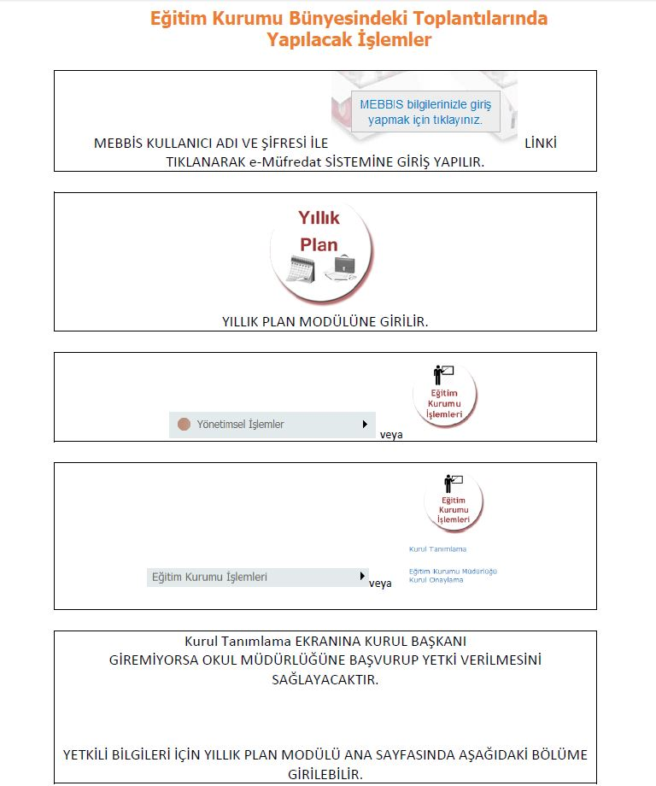
Eğitim Kurumu İşlemleri

Slide 25
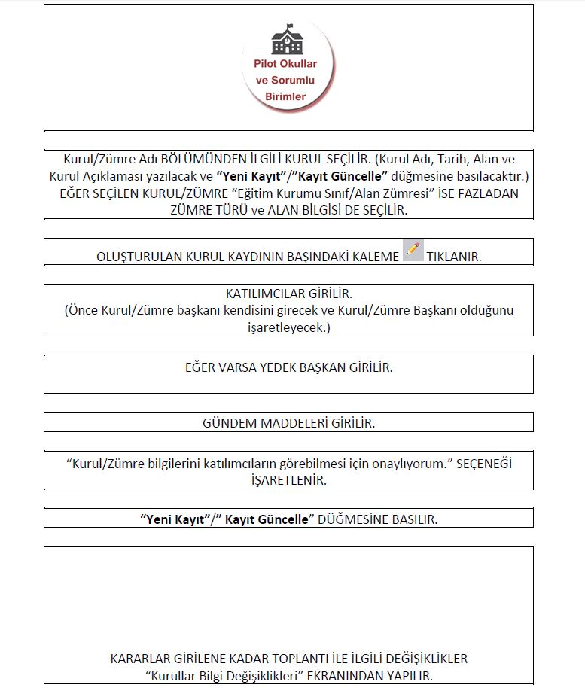
Eğitim Kurumu İşlemleri

Slide 26
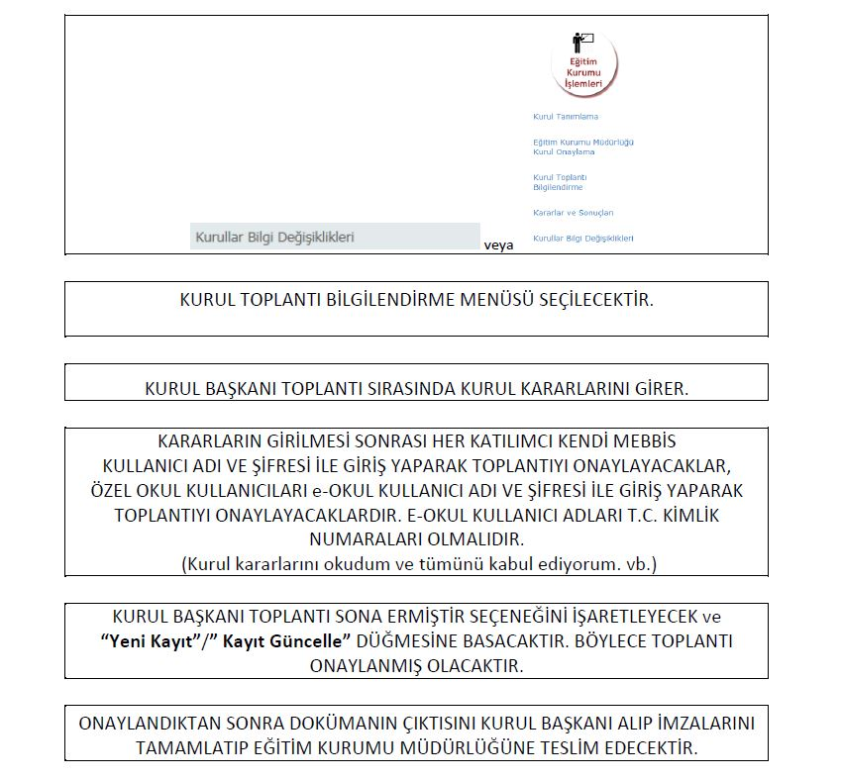
Eğitim Kurumu İşlemleri

Slide 27
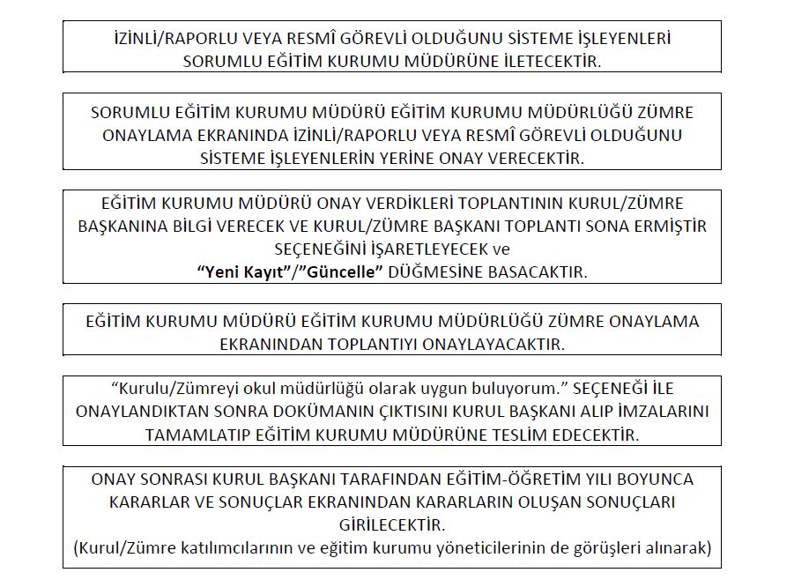
Eğitim Kurumu İşlemleri

Slide 28
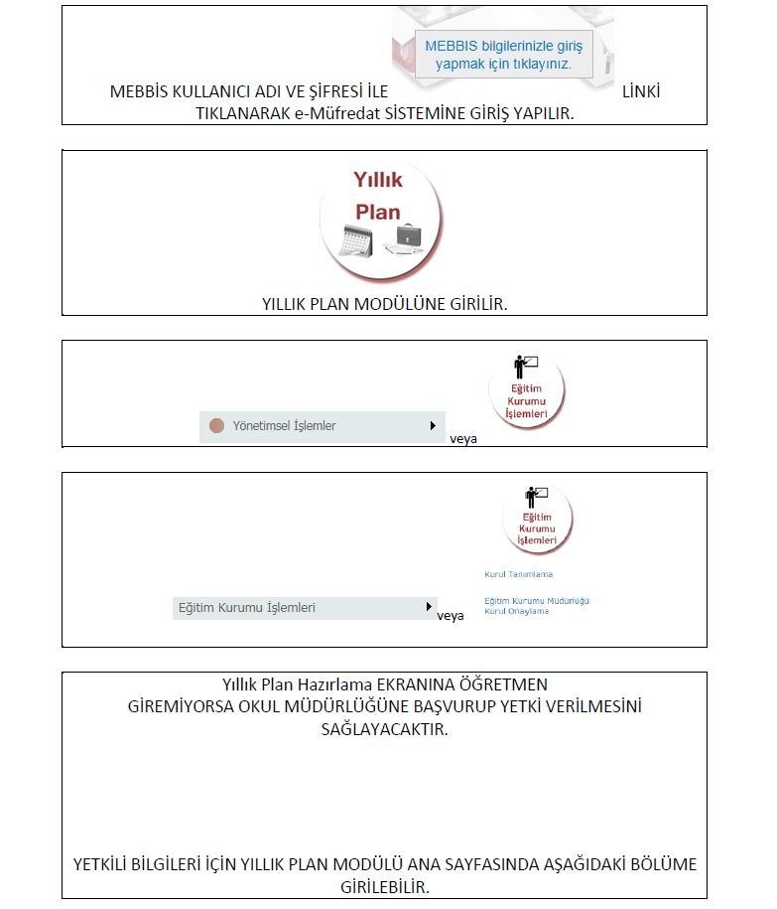
Eğitim Kurumu İşlemleri

Slide 29
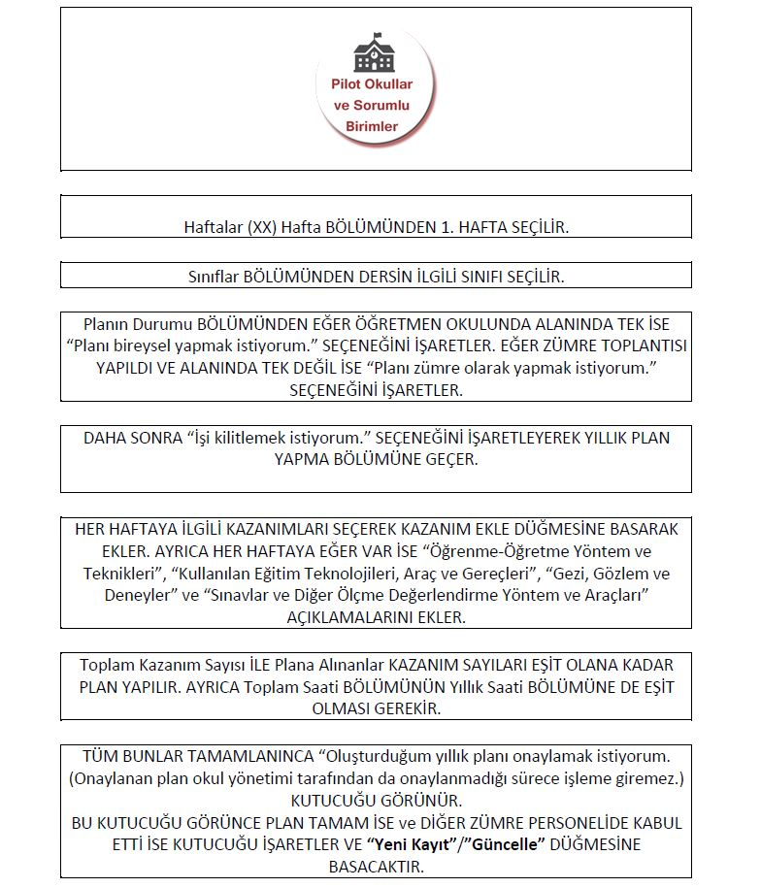
Eğitim Kurumu İşlemleri

Slide 30
Eğitim Kurumu İşlemleri

Slide 31
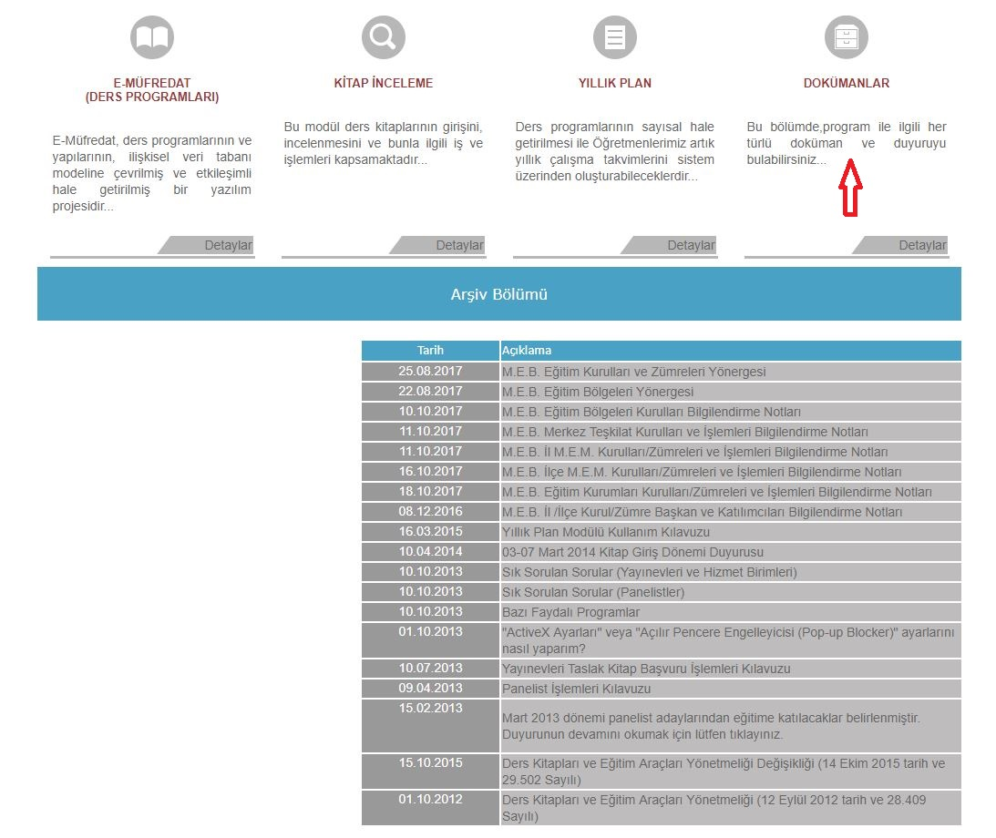
Eğitim Kurumu İşlemleri

